Slide 1
DE31FPT5
문서데이터 수집 및 저장 파이프라인 구축
24.09.02 6주차

Slide 2
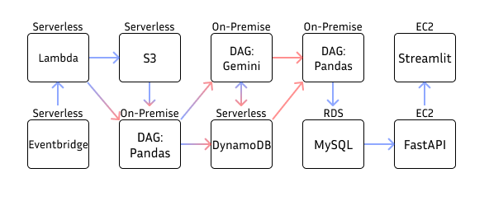

Slide 3
5주차 DONE
1. 1차 전처리 Util 작성 및 최적화
Python 코드를 통한 1차 전처리 코드 완료. S3에서 JSON 파일을 가져와서 정제 데이터 DynamoDB에 적재 완료.
파이썬 util 패키지 작성 및 Logging 처리 완료
Airflow DAG 작성 완료

Slide 4
5주차 DONE
2. LLM 기반 2차 전처리 기능 구현
Gemini 프롬프트 엔지니어링을 통해 자연어 처리 코드 작성 완료.
발생한 문제점
Gemini에 투입 시, 1100건 중 50건 정도 진행 후 멈춰버리는 이슈가 발생
폭력성 및 민감한 개인정보에 대한 처리를 거부 발생
멘토링을 통한 이슈 해결 방안
python for문 대신 Restful API 호출로 비동기처리 제안
민감 데이터 설정 해제

Slide 5
5주차 DONE
3. 데이터 제공 기능 구현 (웹 프로토타입)
FastAPI와 Streamlit을 통한 multiselect 기능 구현 완료
RDS에서 SQLAlchemy를 통해 FastAPI 서버로 데이터 가져오는 기능 구현 완료(RDS 현재 중지 상태)
사용자 입력에 따라 데이터를 필터링하고, 이를 그래프 또는 차트로 시각화하는 기능 구현 완료
사용자가 데이터 범위, 파라미터를 선택할 수 있는 입력 폼을 제공하는 기능 구현 완료
구글 Login(SSO) 기능 추가

Slide 6
6주차 TODO
전처리 : 2차 전처리 완료 및 RDS로 정제 데이터 적재
모니터링 : AWS CloudWatch 및 Grafana를 통한 모니터링 POC 및 AWS 서비스 및 DAG 로그 연동
인프라 : EC2 인스턴스 구축 및 마이그레이션
Web : FastAPI로 전처리 완료된 데이터 가져와서 웹 UI에 보여주는 기능 구현

